Slide 1
GO在BFE的应用
OP BFE 魏为 陶春华
2015/3/12

Slide 2
BFE(Baidu Front End)
百度统一前端
七层流量接入平台
主要服务
接入转发
防攻击、流量调度、数据分析
业务现状
在线流量覆盖 > 60%
日请求量 > 1000亿
已接入产品线
www，wise，ecom，lbs …
接入与转发
流量调度
BFE
防攻击
数据分析

Slide 3
为什么重写BFE
transmit->utr(2008)->bfe(2012)
现存问题：
代码质量问题(代码老旧)
修改成本高(c + event-driven)
http协议支持弱
配置管理方式落后
为单产品线设计，无法支持平台化要求
配置变更(修改、重载、验证)能力差
变更和稳定性的矛盾

Slide 4
技术选型：Go vs Nginx
学习成本
开发成本
并发编程模型：同步(Go) vs 异步(Nginx)
内存管理
语言描述能力
http协议栈支持
性能

Slide 5
项目回顾
项目重要时间点：
2014.6启动
2014.11小流量
2015.1全流量上线
投入RD资源30人月
代码4.1万行

Slide 6
项目重点问题
GC优化
http协议栈
分布式架构

Slide 7
GC问题
难以避免的延迟(几十到几百ms)
经验公式：10万对象1ms 扫描时间
大量时间用于扫描对象
GO-BFE的实时需求
请求的处理延迟 平均1ms以内，最大10ms
实测
100万连接，400ms gc延迟

Slide 8
GC优化思路
常规手段：减少对象数
小对象合并成大对象 (利用Array)
对象复用 (对象池)
减小对象数的困境
常态下需要保持几十万的连接
修改golang网络库，重写基本数据结构
不使用让go管理内存
通过Cgo手工维护，很危险 (go中调用c代码)
不能解决问题：大量go对象难以避免

Slide 9
GC优化 – 轮转GC
基本思路
关闭GC，多进程轮流工作
单进程状态：
服务态
等待态
垃圾回收状态

Slide 10
GC优化 – 多进程配合

Slide 11
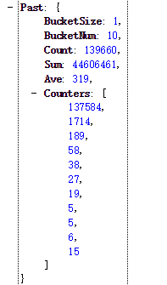
GC优化 – 补充分析
HTTP场景
短连接
长连接
平均连接上的请求是3个
90%(20s以内)、98%(50s之内)
大文件请求
对gc造成的延迟(几十ms)不敏感

Slide 12
协议一致性问题
GO-BFE直接采用的Go的http库
基于Go的http实现是否完善，符合rfc标准
没有大规模的应用的例子
需要一些方法来验证
网络协议一致性测试是难点

Slide 13
协议一致性
淘宝Macaroon
Tcpcopy线上引流对比
Tcpcopy online query
Mock client
BFE
GO-BFE
GO-BFE
RealServer
Mock server

Slide 14
协议一致性
百度部分产品线不符合http及相关协议规范
百度非常有必要制定http使用规范
url encode case
http://xxx.baidu.com/item/JELIM+PLASTIC+SURGERY+%26+AESTHETIC
http://xxx.baidu.com/item/JELIM+PLASTIC+SURGERY+&+AESTHETIC
HttpCache

Slide 15
分布式架构
BFE程序结构：core+众多功能模块
分流
Cache
Dict
防攻击
问题：
变更频率
启停速度
功能单一，各自扩展
同步/异步，开发效率4:1
BGW
cache
dict
BFE
waf
RS
bds

Slide 16
Go工具链的一些经验
测试
程序性能调优
服务内部状态暴露

Slide 17
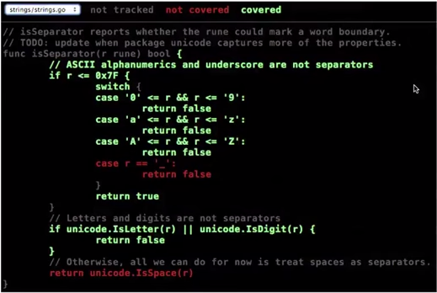
测试
Go自带test框架
Quick/slow
Ut/benchmark
Race detection
Html coverage

Slide 18
调优(pprof)
易用
一行代码: import “net/http/pprof”
不需要编译不同版本
全面
Cpu/Memory, Blocking, Goroutine, Gc
可读
Call graph
定位到代码行

Slide 19
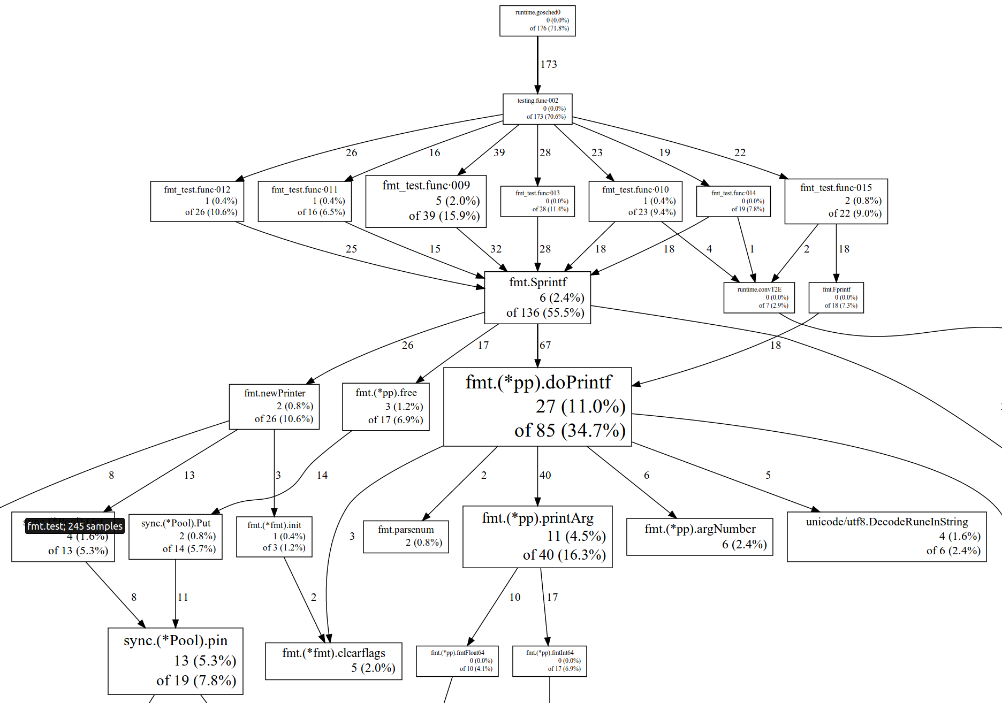
调优(pprof)

Slide 20
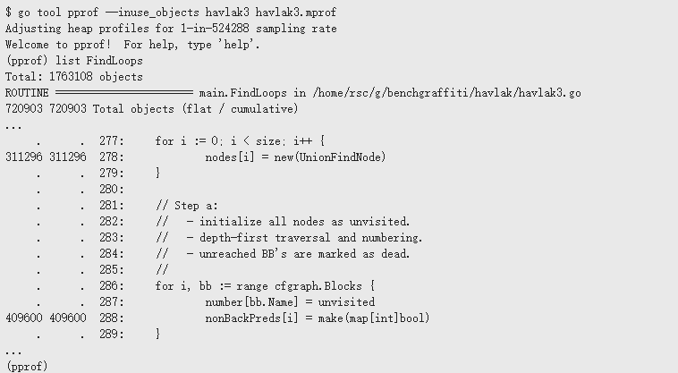
调优(pprof)

Slide 21
程序内部状态暴露
内置http server
多种格式输出：Json、noah
指标
数量多：2000+项
类型丰富：
计数器、分布漏桶、累计量、切片量、文本
feature核心指标
用户特征类指标

Slide 22
公共代码库
remote
web_monitor
log
lur_cache
ip_dict
…

Slide 23
总结
Go可以用于高并发、低延迟的程序开发
Go极大的提升了开发效率

Slide 24
Q & A

